Slide 1
现代金融数学理论与模型
浙江大学数学系
李胜宏
shli@zju.edu.cn
13018973561

Slide 2
第二节 金 融 衍 生 品
上一讲中，介绍了 金融衍生品：远期
远期（Forward）合约---最简单的一种衍生工具。
买卖合约双方承诺在将来某一天以特定价格买进或卖出一定数量的标的物，其中标的物可以是股票、债券、外汇等基础金融资产，也可以是股票指数、债券指数等指数金融产品，还可以是大豆、铜等实物商品。
定价方法：复制技术与无套利原理的基本概念。
  复制---通过构建一组金融资产构建资产组合使得这组资产的到期现
  金流与另一资产的到期现金流完全相等，即使得该资产组合的未来现
  金流与另一资产的未来现金流完全相等。

Slide 3
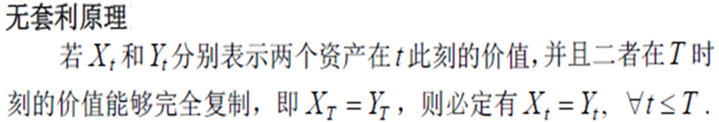
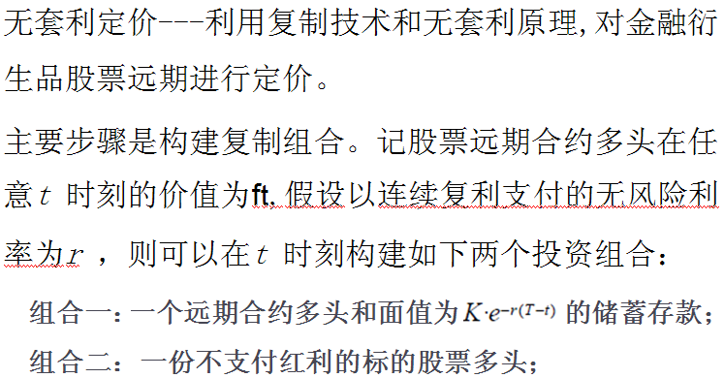
第二节 金 融 衍 生 品

Slide 4

第二节 金 融 衍 生 品
记两个组合的价值函数分别为 ，则显然组合二在T 时刻的价值为 。
而组合一中储蓄存款在T 时刻的价值为K 面值现金，利用这些现金可以去执行远期多头从而获得一份标的股票，因此在T 时刻组合一的价值为 。

Slide 5
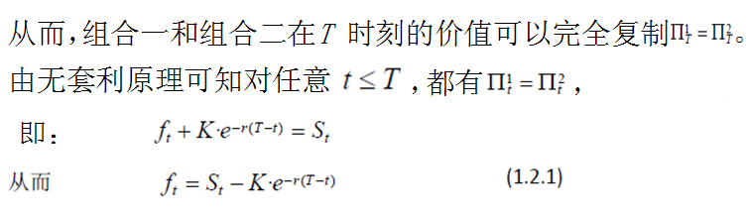
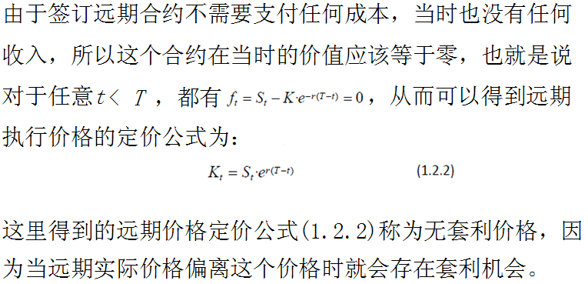
第二节 金 融 衍 生 品

Slide 6
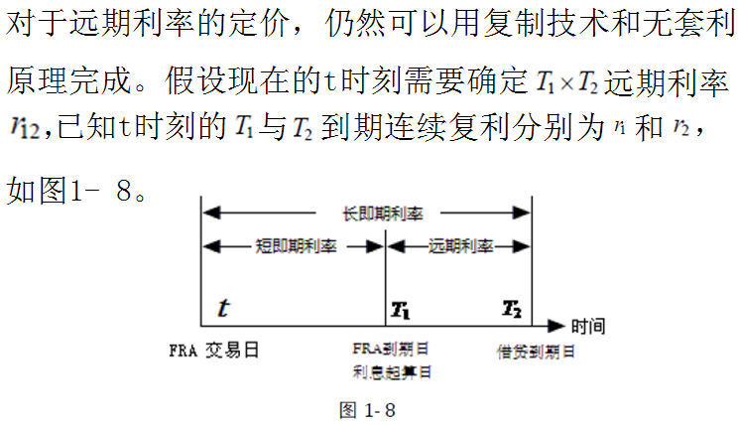
第二节 金 融 衍 生 品
远期利率协议（Forward Rate Agreements，简称FRA）----买卖双方同意从未来某一商定的时刻开始，在某一特定时期内按协议利率借贷一笔数额确定、以特定货币表示的名义本金的协议。
合约中最重要的条款要素为协议利率，通常称之为远期利率，即现在时刻确定的将来一定期限的利率。

Slide 7
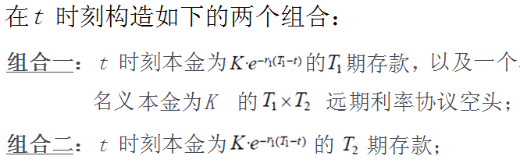
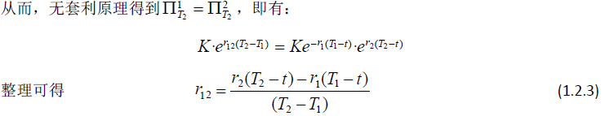
第二节 金 融 衍 生 品

Slide 8
第二节 金 融 衍 生 品
1.2.2 期货
  期货（Future）是指协议双方同意在约定的将来某个日期按约定的条件（包括价格、交割地点、交割方式）买入或卖出一定标准数量的某种标的物的标准化协议。合约中规定的价格就是期货价格。
期货合约的买者或卖者可在交割日之前采取对冲交易以结束其期货头寸（即平仓），而无须进行最后的实物交割。期货合约的合约规模、交割日期、交割地点等都是标准化的，即在合约上有明确的规定，无须双方再商定。
期货交易的重要特征是保证金制度和日清算制度。
买卖双方在交易之前都必须在经纪公司开立专门的保证金账户，在进行期货交易的同时必须缴纳相应比例的保证金，保证金不足是不能进行期货交易的。

Slide 9
第二节 金 融 衍 生 品
每日收盘以后需要对投资者地期货账户进行清算，每日结算盈余，如果当日盈利则将盈利划入投资者的保证金账户，如果当日亏损则从保证金账户中扣除相应金额。盈余处理结束之后，如果投资者保证金账户的余额不足维持保证金比例，则投资者需要追加保证金，否则该期货仓位将被强行平仓。
由于期货交易都有涨跌幅限制，例如涨停和跌停分别设为前一交易日结算价的10%和-10%，而保证金比例要求在10%以上，因此保证金账户中必定会有足够的余额应付每日亏损。也正是因为这个制度的设计，使得期货交易几乎不存在远期的违约风险。

Slide 10
第二节 金 融 衍 生 品
期货的标的物可以是利率、外汇等金融资产，也可以是大豆、玉米等农产品，还可以是铜、铝、钢铁等金属产品。在金融期货中，最重要的可以说是股指期货（Stock Index Future），其全称为股票价格指数期货。
股指期货的标的物不是诸如股票、外汇、黄金等可以实际交割的金融资产，而是虚无的股票价格指数。因此，股指期货一个非常重要的特征是到期日不需要进行标的物交割，只需要现金结算。

Slide 11
第二节 金 融 衍 生 品
我国于2010 年4 月16 日正式在中国金融期货交易所交易沪深300 股指期货。沪深300股指期货的标的指数是沪深300 指数，它是由上海和深圳证券市场中选取300 只A 股作为样本编制而成的成份股指数，于2005年4月8日正式发布。沪深300指数样本覆盖了沪深市场六成左右的市值，具有良好的市场代表性。沪深300指数是沪深证券交易所第一次联合发布的反映A 股市场整体走势的指数。

Slide 12
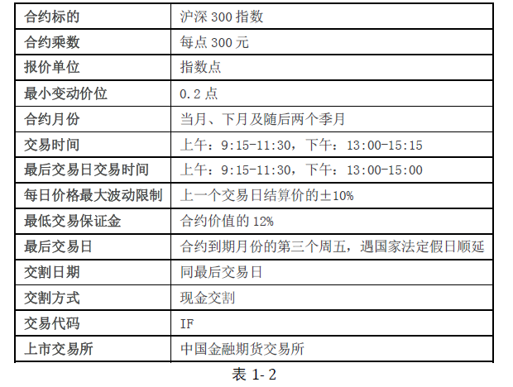
第二节 金 融 衍 生 品
表 1- 2为沪深300 股指期货的合约，合约首先指出股指期货的标的指数为沪深300 指数。“合约乘数”用于确定股指期货合约的价格。股指期货的交易单位为“手”，而报价单位为指数点数，每手的价格为股指期货点数乘以合约乘数。例如2010年4月16日开盘时，5月份到期的沪深300 股指期货IF0005 的开盘价为3450点，那么每手股指期货合约的价格为3450×300=103.5 万，每手需要的最低交易保证金为103.5×12%=12.42 万。“最小变动单位”表示报价变动的最小单位，例如上述开盘价为3450点，那么下一个成交价只能是3450.2 点或者3450.4点等报价，而不能是3450.1 点。

Slide 13
第二节 金 融 衍 生 品
股指期货的合约月份总共有四个，即当月、下月以及随后两个季月，例如2010年4月16日股指期货上市是处于4月份，因此可供交易的股指期货合约有IF1005，IF1006，IF1009和IF1012这四个合约，他们分别表示5 月份、6月份、9月份和12月份到期的四个合约。
股指期货和一般期货交易一样，采用保证金制度和日清算制度。

Slide 14
第二节 金 融 衍 生 品
这两个制度需要对股指期货交易设定每日价格最大波动限制，并且要求这个波动限制不得大于最低保证金比例，因为如果保证金比例低于最大涨跌幅限制比例，那么当天结算时就有可能使得投资者的保证金不足以应付当天的亏损，那么就不能有效规避期货交易者的违约风险。
从表1- 2 可以看出，沪深300 股指期货的价格波动限制是上一交易日结算价的±10%，而最低交易保证金则要求为上一交易日结算价的12%。其中结算价指的是当日最后一小时的交易量加权平均价。根据日清算制度，每日收盘以后将根据当日收盘价对投资者头寸计算盈亏，如果当日盈利，则将受益打入投资者保证金账户；如果当日亏损，并且如果投资者地保证金比例已经低于最低保证金要求，则会要求投资者追加保证金，否则会对其仓位进行强行平仓。

Slide 15
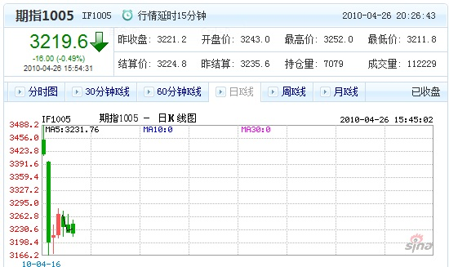
第二节 金 融 衍 生 品
如图1- 9，如果投资者在2010年4月23 日以3240 点的价格买入一手IF1005股指期货，那么建仓时投资者需要支付的保证金为3240×300×12%=11.664 万元。如果投资者持有该头寸到收盘，由于这一天的结算价是3235.6点，所以投资者这一天的亏损额为4.4×300=1320元，因此投资者必须追加这1320 元的保证金以维持最低保证金要求，如果投资者没有追加保证金，其仓位将被强行平仓。如果投资者继续保持仓位至4月26 日收盘，由于这一天的结算价是3224.8点，所以投资者这一天净亏损10.8×300=3240元，因此投资者必须追加3240元的保证金。
*数据来源：新浪财经http://finance.sina.com.cn/.

Slide 16
第二节 金 融 衍 生 品
从上例可以看出，与一般期货交易一样，投资者持有仓位只要缴纳合约价值12%的保证金，但是每日计算盈亏时却是根据期货合约的实际合约价值进行结算。正因为如此，股指期货投资与一般期货一样，具有杠杆效应，从而使得其交易风险非常大。

Slide 17
第二节 金 融 衍 生 品
2014年期货行业现状
根据《2014-2018年中国期货行业发展趋势与企业竞争力提升策略分析报告》
数据显示，2013年上半年，159家期货公司代理成交额为128.33万亿元，同比增长88.17%；成交量为10.04亿手，同比增长103.24%.而去年上半年，这两项同比数字仅为1.82%和0.41%.
2013年上半年，159家期货公司净资本合计为411.17亿元，同比增长18.39%，净利润却为12.49亿元，同比下滑39.10%。去年同期，期货公司净资本同比增长23.10%，净利润同比大增258.57%。官方网站浏览地址：
http://baogao.chinabaogao.com/jinrongyinhang/174526174526.html

Slide 18
第二节 金 融 衍 生 品
据中国证监会发布的统计数据：2013年1-5月中国期货市场成交总金额到达108.55万亿元，较上年同期增长99.04%，
2013年1-5月中国上海期货交易所成交金额为203,059.08亿元，同比增长20.62%；郑州商品交易所成交金额为90,109.14亿元，同比增长88.35%；大连商品交易所成交金额为207,482.35亿元，同比增长97.29%；
2013年1-5月中国股指期货交易金额为584,902.66亿元，同比增长125.46%，股指期货已经成为中国期货市场最主要交易品种，市场份额超过50%。
2015年我国期货行业的发展趋势

Slide 19
第二节 金 融 衍 生 品
1.2.3 期权
  期权（Option）是指赋予其购买者在规定期限内按双方约定的价格（简称协议价格或执行价格）购买或出售一定数量某种标的资产的权利的合约。
  期权的买入方称为期权多头，期权的卖出方称为期权空头。其中标的物可以是股票、债券、外汇等基础金融资产，也可以是股票指数、债券指数等指数金融产品，更可以是大豆、铜等实物商品。

Slide 20
第二节 金 融 衍 生 品
  在合约中，未来将买入标的物的一方称为多头（Long Position），而在未来将卖出标的物的一方称为空头（Short Position）。对于期权的买者来说，期权合约赋予他的只有权利，而没有任何义务，这是期权与远期的一个重要区别。作为给期权卖者承担义务的报酬，期权买者要支付给期权卖者一定的费用，称为期权金或期权价格。期权费视期权种类、期限、标的资产价格的波动程度不同而不同。

Slide 21
第二节 金 融 衍 生 品
  按期权买者的权利划分，期权可分为看涨期权（Call Option）和看跌期权（Put Option）。
  看涨期权指期权多头在到期日或到期前有权以约定价格买入标的资
  产，而看跌期权指期权多头在到期日或到期前有权以约定价格卖出
  标的资产。
  如果期权的执行权力只限定在到期日，那么这种期权称为欧式期权（European option）；
  如果期权的权力可以在到期日前的任何时候执行，那么这种期权称为
  美式期权（American Option）；
  如果期权的权力被限定在到期日（含）前的有限几个时间点，那么这
  种期权称为百慕大式期权（Bermudan Option）。

Slide 22
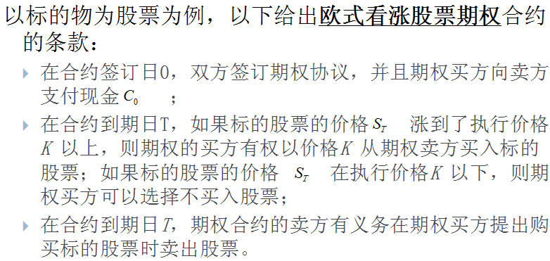
第二节 金 融 衍 生 品

Slide 23
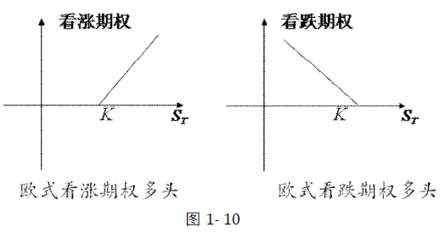
第二节 金 融 衍 生 品
如图1- 10 中的第一张图，当到期日股票价格低于合约执行价格K 时，欧式看涨期权买方合约在T 时刻的收益为0；当到期日股票价格高于合约执行价格K 时，欧式看涨期权买方合约在T 时刻的收益为正。对于欧式看跌期权，它的到期收益可以类似地如图1- 10中的第二张图表示。

Slide 24
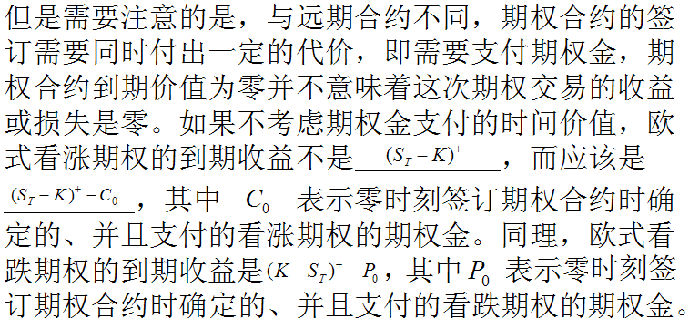
第二节 金 融 衍 生 品

Slide 25
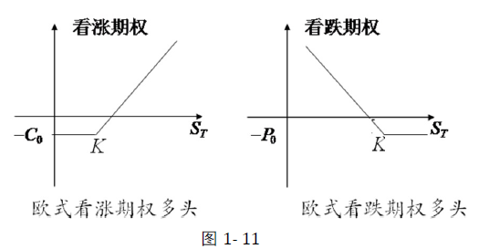
第二节 金 融 衍 生 品
在考虑期权金支付，但不考虑期权金的时间价值条件下，欧式看涨期权与欧式看跌期权多头的到期收益如图1- 11所示。

Slide 26
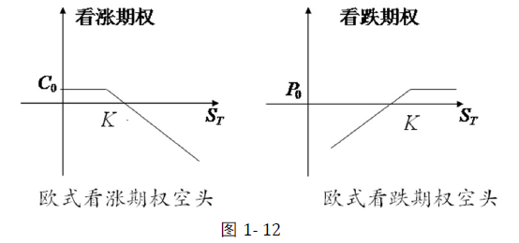
第二节 金 融 衍 生 品
对于欧式看涨期权和看跌期权空头，其到期收益正好与期权多头的收益相反。如图1- 12所示。

Slide 27
第二节 金 融 衍 生 品
在上述欧式看涨与看跌期权的到期收益基础上，通过构建不同期权的组合，可以得到一些不同到期收益分布特征的交易策略。投资者可以根据各自对未来标的资产现货价格概率分布的预期，以及各自的风险--收益偏好，选择最适合自己的期权组合。最常见的期权组合是价差（Spreads）组合，指持有相同期限、不同执行价格的两个或多个同种期权头寸组合（即同是看涨期权，或者同是看跌期权），其主要类型有牛市差价组合、熊市差价组合、蝶式差价组合等。

Slide 28
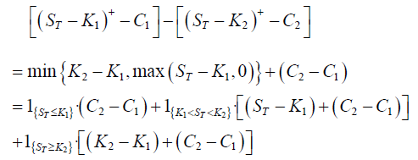



第二节 金 融 衍 生 品
看涨期权的牛市差价（Bull Spreads）组合是由一份看涨期权多头与一份同一期限较高执行价格的看涨期权空头组成。在考虑期权金支付，但不考虑期权金的时间价值条件下，这个期权组合在期权到期日的收益为：
其中 ，并且由于看涨期权的执行价格越高，到期执行期权的可能性也就越小，从而期权价格越低，即 。因此构建这个组合需要初始投资 。

Slide 29
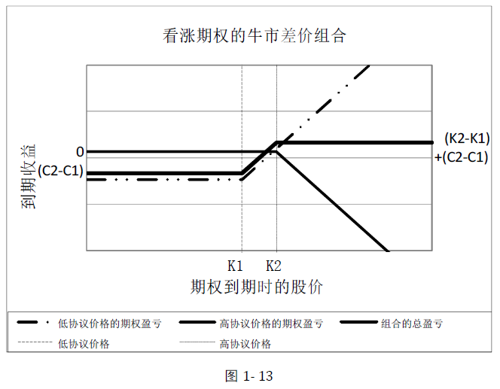
第二节 金 融 衍 生 品
这个期权组合的到期收益可以用图1- 13表示，从图中可以看出，到期日现货价格升高对组合持有者较有利，故称牛市差价组合。

Slide 30
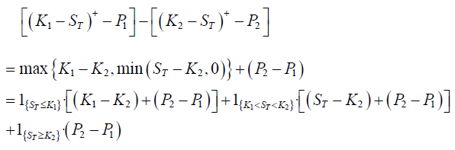


第二节 金 融 衍 生 品
看跌期权的牛市差价组合是由一份看跌期权多头与一份同一期限、较高执行价格的看跌期权空头构成的价差组合。在考虑期权金支付，但不考虑期权金的时间价值条件下，这个期权组合在期权到期日的收益为：
其中 ，并且由于看跌期权的执行价格越低，到期执行期权的可能性也就越小，从而期权价格越低，即 。因此构建这个组合最初可以获得收益 。

Slide 31
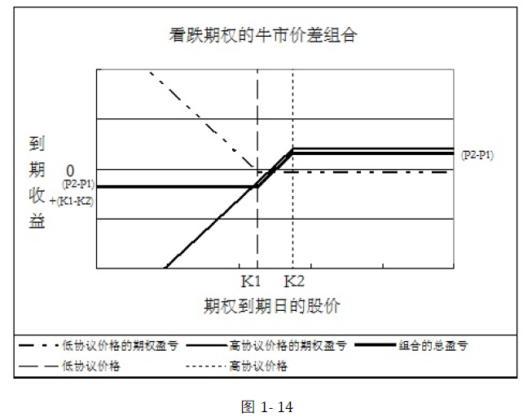
第二节 金 融 衍 生 品
这个期权组合的到期收益可以用图1- 14表示，从图中可以看出，到期日现货价格升高对组合持有者较有利，故也称牛市差价组合。

Slide 32
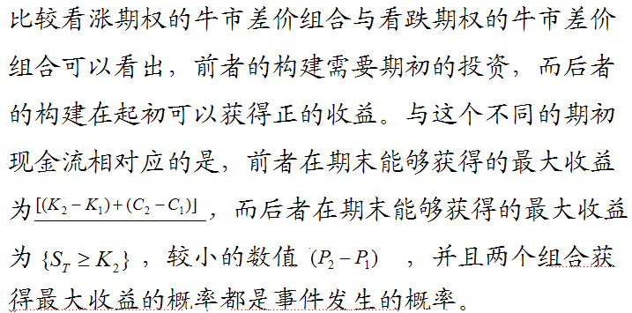
第二节 金 融 衍 生 品

Slide 33
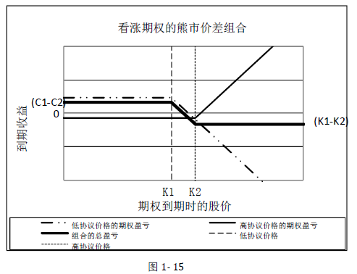
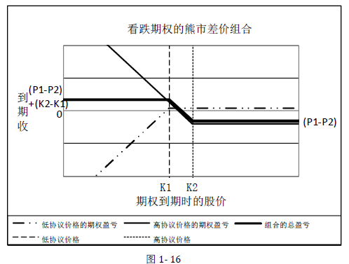
第二节 金 融 衍 生 品
看涨期权的熊市价差（Bear Spreads）组合与看跌期权的熊市价差组合分别为各自对应的牛市价差组合的相反头寸，因此这两个组合在期末当股价下跌时都可以获得正的收益，故称为熊市价差组合。这两个熊市价差组合的到期收益分别可以用图1- 15和图1- 16 表示。

Slide 34
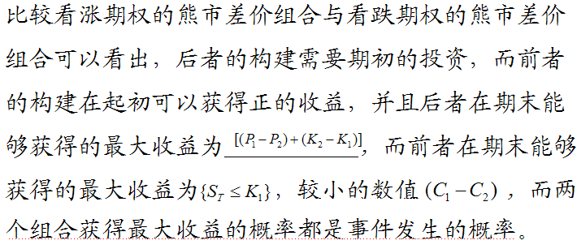
第二节 金 融 衍 生 品

Slide 35
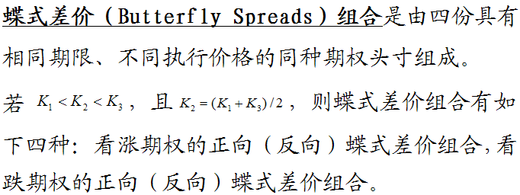
第二节 金 融 衍 生 品

Slide 36



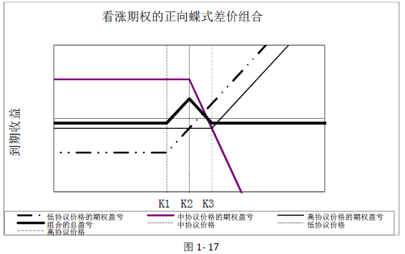
第二节 金 融 衍 生 品
看涨期权的正向蝶式差价组合由执行价格分别为 和 的看涨期权多头和两份执行价格为 的看涨期权空头组成，其到期收益分布图如图1- 17 所示。
看涨期权的反向蝶式差价组合由执行价格分别为 和 的看涨期权空头和两份执行价格为 的看涨期权多头组成，其到期收益分布图刚好与图1- 17相反。

Slide 37
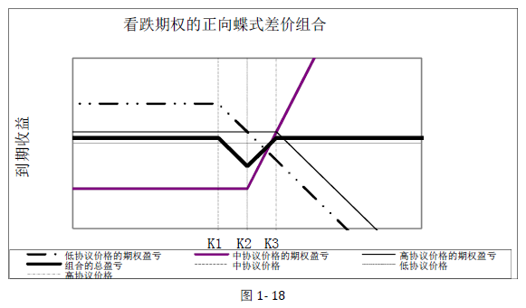
第二节 金 融 衍 生 品
看跌期权的正向蝶式差价组合由执行价格分别为 和 的看跌期权多头和两份执行价格为 的看跌期权空头组成，其期收益分布图如图1- 18 所示。
看跌期权的反向蝶式差价组合由执行价格分别为 和 的看跌期权空头和两份执行价格为 的看跌期权多头组成，其到期收益分布图刚好与图1- 18相反。

Slide 38
第二节 金 融 衍 生 品
与远期合约不同的是，期权合约的价值不能通过标的资产（例如股票）与储蓄账户的静态组合来复制，而必须构造动态的自融资组合进行复制，因此期权的定价方法就不会像远期合约那么简单。期权定价方法将在本书的第五章详细地介绍，本节通过无套利原理给出期权价格的上下限以及看涨看跌期权的平价公式。
*自融资交易策略与自融资组合的概念将在第五章介绍。

Slide 39
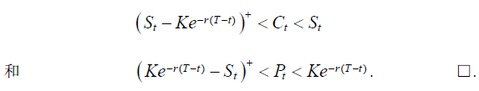
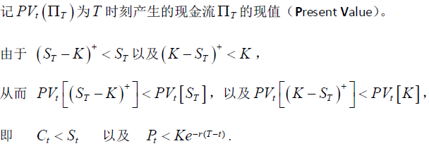
第二节 金 融 衍 生 品
定理1.2.1. 对于欧式（股票）看涨与看跌期权，其价格上下限分别为：
证明：

Slide 40


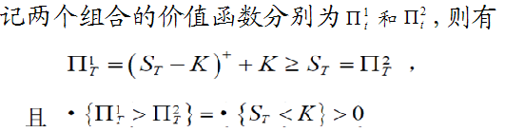
第二节 金 融 衍 生 品

Slide 41
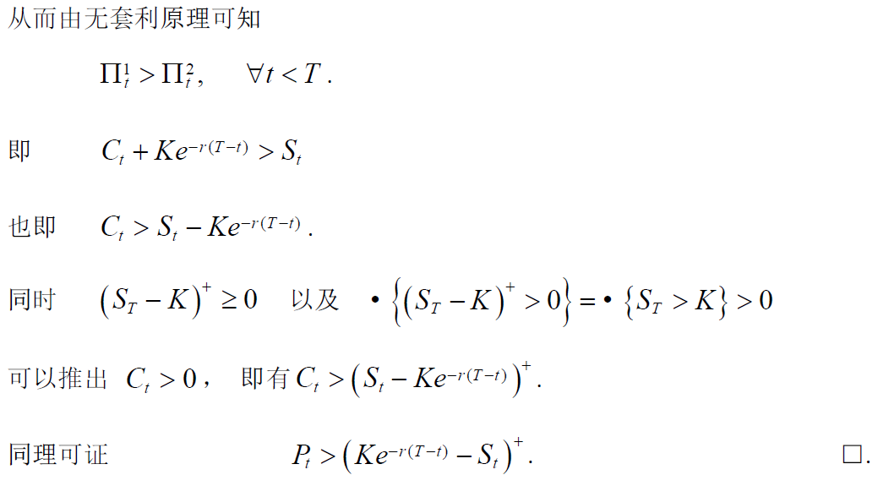
第二节 金 融 衍 生 品

Slide 42
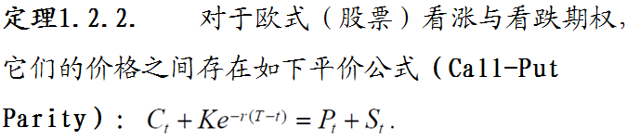
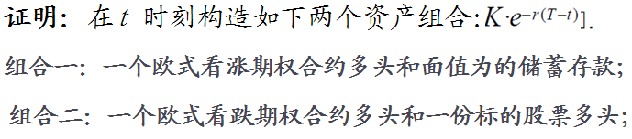
第二节 金 融 衍 生 品

Slide 43
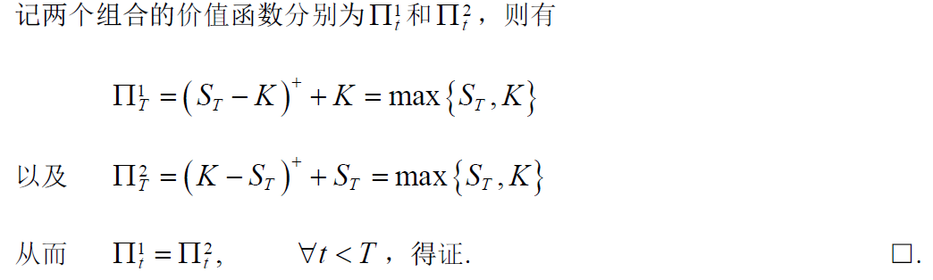
第二节 金 融 衍 生 品

Slide 44
第二节 金 融 衍 生 品
欧式看涨与看跌期权平价公式的重要性在于，对于两张具有相同期限、相同执行价格与相同标的资产的看涨与看跌期权合约，只要知道其中任意一张期权合约的价格，就可以利用平价公式计算出另一张期权合约的价格。

Slide 45
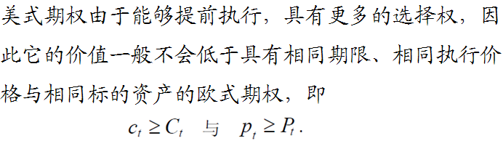

第二节 金 融 衍 生 品

Slide 46
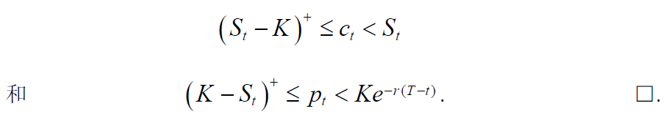
第二节 金 融 衍 生 品
定理1.2.3. 对于美式（股票）看涨与看跌期权，其价格上下限分别为：

Slide 47


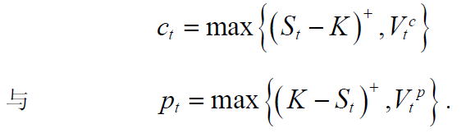
第二节 金 融 衍 生 品
证明： 价格上限的证明方法同欧式期权。
对于价格下限，由于美式期权可以选择提前实施或继续持有，若记t 时刻继续持有美式期权的价值为 看涨）与 （看跌），则t 时刻美式期权的价值为：
因此，上述价格下限当然成立，得证. □.

Slide 48
第二节 金 融 衍 生 品
由于美式期权的价值不小于欧式期权的价值，一个重要的问题是美式期权“提前实施”的条款对于期权价值到底有多大的影响。下面的定理指出，对于不支付红利的标的股票，提前实施条款对美式看涨期权是没有价值的。

Slide 49

第二节 金 融 衍 生 品
定理1.2.4. 对于美式（股票）看涨期权，有
证明：由于
从而提前执行美式期权是没有意义的。

Slide 50

第二节 金 融 衍 生 品
但是，对于美式看跌期权而言，如果股价下跌到一定程度仍不提前执行，将会蒙受损失。
例如，当股价下跌到 以下时，当即执行美式期权可以获得如下收益
这个收益到期时刻就等于K 。但是对于美式看跌期权，到期能够获得的最大收益不会超过K 。因此，美式看跌期权的提前执行条款是有价值的。

Slide 51

第二节 金 融 衍 生 品
定理1.2.5. 对于美式（股票）看涨与看跌期权，当标的股票不支付红利时，有如下的平价不等式成立：
证明：对于第二个不等式，可以有如下证明：
从而

Slide 52
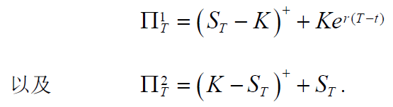
第二节 金 融 衍 生 品
为了证明第一个不等式，在t 时刻构造如下两个资产组合：
  组合一：一个美式看涨期权合约多头和面值为K 的储蓄存款；
  组合二：一个美式看跌期权合约多头和一份标的股票多头；
若在[ t , T ] 内都不执行美式期权，那么有

Slide 53
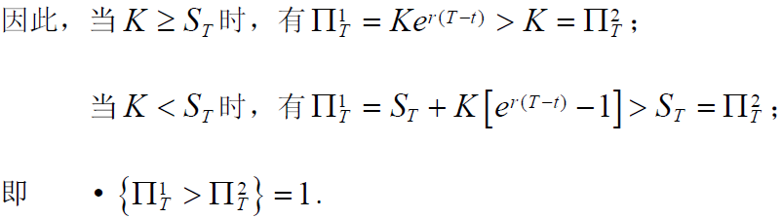
第二节 金 融 衍 生 品

Slide 54
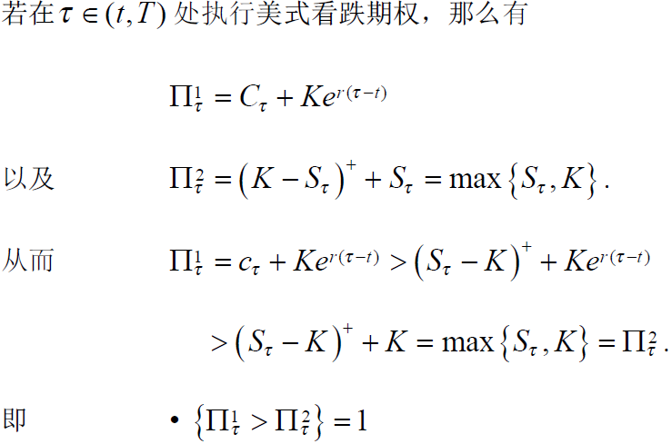
第二节 金 融 衍 生 品

Slide 55
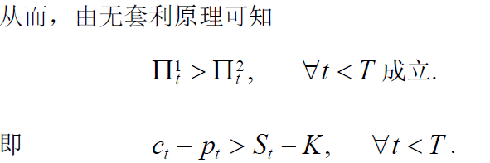
第二节 金 融 衍 生 品

Slide 56
第二节 金 融 衍 生 品
期权的价值直接依赖于执行价格的大小。例如，由直观的感觉不难理解，对于欧式看涨期权而言，当执行价格提高时，到期执行期权获利的可能性就变小，从而到期收益就会变小，由无套利原理可知期权的价值就会变小。从而欧式看涨期权关于执行价格是单调递减的。同理，可以直观地理解到，欧式看跌期权关于执行价格是单调递增的。

Slide 57
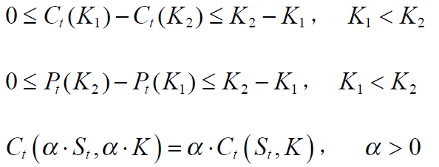
第二节 金 融 衍 生 品
定理1.2.6. 对于以K 为执行价格的欧式看涨看跌期权C(K)与P(K)，当标的股票不支付红利时，有：

Slide 58
第二节 金 融 衍 生 品
期权价值可以被分解成内在价值加上时间价值。其中内在价值（Intrinsic Value）是指期权多方处于价内（In the Money，简称ITM）期权时当即执行期权可以获得的价值，当期权处于价外（Out of the Money，简称OTM）期权时，内在价值为0。其中，对于看涨期权而言，价内期权指St > K 时的期权；价外期权指St < K 时的期权；而St = K 时的期权被称为平价（At the Money，简称ATM）期权。看跌期权的ITM、OTM和ATM 概念可以类似地定义。

Slide 59


第二节 金 融 衍 生 品
因此，对于看涨期权而言，其内在价值为：
对于看跌期权而言，其内在价值为：

Slide 60


第二节 金 融 衍 生 品
期权的时间价值（Time Value）是指在期权有效期内标的资产价格波动为期权持有者带来收益的可能性所隐含的价值。或者说，期权的时间价值是指其实际价值中除了内在价值以外的价值。例如，对于欧式看涨期权，其时间价值为
对于欧式看涨期权，其时间价值为

Slide 61
第二节 金 融 衍 生 品
我国目前的期权类产品主要以权证的形式存在。
我国的第一个权证是1992 年6 月沪市推出的大飞乐股票的配股权证。同年10月30 日，深圳宝安公司在深市向老股东发行了我国第一张中长期(一年)认股权证：宝安93 认股权证，发行总量为2640 万张。但是由于当时权证的过度投机现象，以及起不到权证的实质作用，1996 年6 月底，权证市场被关闭。

Slide 62
第二节 金 融 衍 生 品
2005 年5 月，中国证券市场股权分置改革启动。同年8 月，宝钢股份在其股权分置改革中引入认购权证作为对价，成为权证市场暂停10年后诞生的第一只新权证。此后，武钢、万科等公司股权分置改革相继推出认购权证或认沽权证。截至2006 年9 月末，已上市交易权证共28 只。短短一年时间以来，中国内地权证市场蓬勃发展，交易额超过香港跃居全球第二。2005 年7 月18 日，沪深证券交易所同时颁布了《权证管理暂行办法》，为权证产品复出奠定制度基础。

Slide 63
第二节 金 融 衍 生 品
权证（Warrant）是指发行人所发行的，持有人有权利在特定期间以特定价格买进或卖出特定数量标的证券的凭证。具有买入权利的权证称为认购权证（Call Warrants），具有卖出权利的权证称为认沽权证（Put Warrants）。

Slide 64
第二节 金 融 衍 生 品
权证分为两种，股本权证和备兑权证。
所谓股本权证（Equity Warrants），是由上市公司发行的、以本公司股票为标的证券的权证。
备兑权证（Covered Warrants）则是由标的证券发行人以外的第三人（通常为投资银行、券商等金融机构）发行的权证。
从定义来看，股本权证和备兑权证最主要的区别就是发行人不同：股本权证发行人为上市公司，而备兑权证发行人为第三方机构。
除此之外，股本权证和备兑权证还有以下区别：

Slide 65
第二节 金 融 衍 生 品
首先，是标的资产的范围不同。股本权证给予权证持有人在约定时间、以约定价格购买上市公司股票的权利，因此，股本权证的标的资产仅限于上市公司股票；备兑权证标的资产则可以为个股、一篮子股票、股价指数等等。显然，备兑权证在标的资产的设置上要比股本权证灵活得多。

Slide 66
第二节 金 融 衍 生 品
其次，权证的发行目的不同，持有者的权利行使方向也存在差别。股本权证通常被上市公司用来作为融资或者股权激励的工具。如分离交易可转债，派发认购证可以起到吸引投资者的作用，同时还具备二次融资的用途；备兑权证是由券商等金融机构发行，目的是为投资者提供杠杆投资和风险管理的工具。备兑权证可以是认购证也可以是认沽证。如果投资者看好某只股票但没有充裕的资金，可以通过购买这只股票的认购证来以小博大，享受正股上涨带来的收益。此外，投资者还可以利用备兑权证来进行风险管理。

Slide 67
第二节 金 融 衍 生 品
第三，股本权证的流通量一般是固定的，而备兑权证的流通量在一定条件下可以改变。股本权证发行之后，流通量一般是固定的。而在特定情况下，备兑权证发行人可以增发备兑权证，因而其流通量通常并不固定。例如，在香港市场，交易所规定，当备兑权证的街货量超过权证发行量的50％时，发行人可以申请增发权证，从而增加权证的流通量，以满足市场需求。

Slide 68
第二节 金 融 衍 生 品
最后，结算方式和行权结果存在差别。股本权证持有人行权是采用股票结算的，上市公司通过发行新股来满足投资者的行权要求，行权将会导致公司总股本增加；备兑权证的结算方式则比较灵活，既可以股票结算也可以现金结算。以现金结算时，权证持有人以行权价与标的资产结算价格的差价收取现金，不涉及上市公司股本变化。以股票结算时，以认购证为例，发行人通过在市场买入(或自己原持有的)标的股票来满足投资者的行权要求。这样，股票只是从备兑权证发行者手中转移到权证持有人手中，因此也不会涉及上市公司股本的变化。

Slide 69
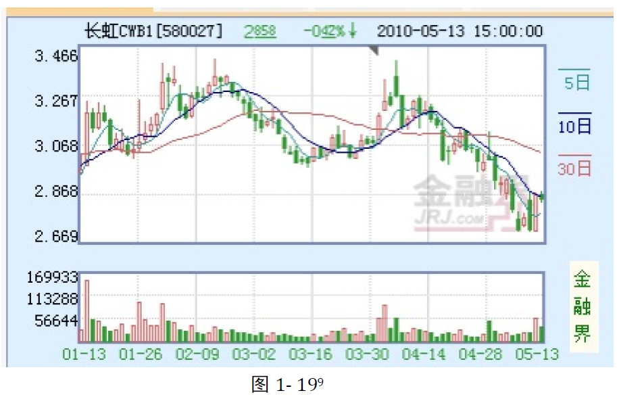
第二节 金 融 衍 生 品
图1- 19给出了长虹CWB1（580027）的日K 线图。从图中可以看出，权证的报价与股票的报价是一样的。从图1- 20可以看出，长虹CWB1 是百慕大式的认购权证，总共发行了5.73万份，每份的行权价格（执行价格）为5.23 元，行权日（权证到期日）为2011年8月18日。行权比例为1:1，即在行权日每100份认购权证可以买入100股标的股票。与股票交易T+1 方式不同的是，权证交易方式为T+0，即当天买入权证当天就可以卖出。
数据来源：金融界网站http://www.jrj.com.cn/

Slide 70
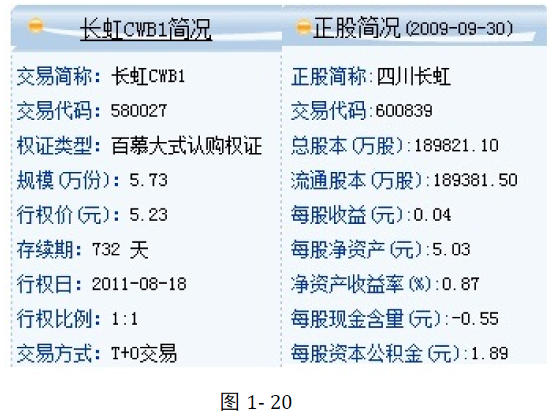
第二节 金 融 衍 生 品
图1- 20还同时给出了标的股票“四川长虹”的即时信息，从而可以根据这些信息对认购权证进行定价。

Slide 71
第二节 金 融 衍 生 品
1.2.4 互换
  互换（Swap）是约定两个或两个以上当事人按照约定条件，在约定的时间内，交换一系列现金流的合约。互换在中国又被称作掉期。互换本质上是当前的一个即期交易与以后在不同时期的多个远期交易的组合，因此它也属于远期类衍生产品。

Slide 72
第二节 金 融 衍 生 品
互换合约存在的机理基于英国著名经济学家大卫 李嘉图（David Ricardo）在国际贸易研究中提出的比较优势（Comparative Advantage）理论。他认为，在两国都能生产两种产品，且一国在这两种产品的生产上均处于有利地位，而另一国均处于不利地位的条件下，如果前者专门生产优势较大的产品，后者专门生产劣势较小（即具有比较优势）的产品，那么通过专业化分工和国际贸易，双方仍能从中获益。李嘉图的比较优势理论不仅适用于国际贸易，而且适用于所有的经济活动。只要存在比较优势，双方就可通过适当的分工和交换使双方共同获利。互换是比较优势理论在金融衍生品中最生动的运用。根据比较优势理论，只要满足以下两种条件，就可进行互换：双方对对方的资产或负债均有需求；.双方在两种资产或负债上存在比较优势。在金融交易中，只要交易对手间的交易满足上述两个条件，互换就可以成立。

Slide 73
第二节 金 融 衍 生 品
常见的金融互换合约主要包括利率互换，外汇互换和货币互换等。
  利率互换（Interest Rate Swaps）是指双方同意在未来的一定期限内根据同种货币的同样的名义本金交换现金流，其中一方的现金流根据浮动利率计算出来，而另一方的现金流根据固定利率计算。利率互换交换的只是固定利息和浮动利息之间的交换，并不涉及本金的交换，因此这个本金被称为名义本金。双方进行利率互换的主要原因是双方在固定利率和浮动利率市场上具有比较优势。因为不同的公司财务状况与公司价值、公司信用以及与银行的关系都不同，能够在银行获得的贷款是不一样的，虽然不同公司都能从银行获得固定利率和浮动利率的贷款，但是利率水平是不同的。当两个公司分别需要固定利率和浮动利率，而他们各自能够获得的浮动利率和固定利率又具有比较优势，那么这两家公司就可以通过利率互换使得各自实际获得的利率水平都低于银行向它们提供的利率水平。

Slide 74
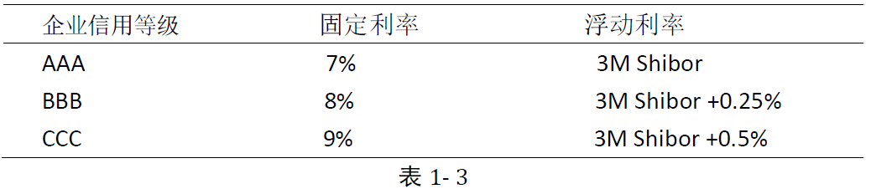
第二节 金 融 衍 生 品
例如，商业银行B 的贷款条件如表1- 3所示，即银行B对不同信用等级的企业征收不同的利率，但是固定利率与浮动利率随着信用等级变动而变动的幅度不同，也就是说虽然高信用等级企业的贷款利率具有绝对优势，但是不同信用等级企业在固定利率和浮动利率上具有比较优势，从表1- 3 可知高信用等级的企业在固定利率贷款上具有比较优势。

Slide 75
第二节 金 融 衍 生 品
现有公司H和公司L，它们分别为AAA 级和CCC 级的企业。公司H 需要向银行B贷款5000 万，希望支付浮动利率；公司L 也需要向银行B贷款5000 万，但希望支付固定利率。由于公司H在固定利率上较公司L 有比较优势，所以公司H 先向银行B 以7%的固定利率贷款5000 万，而公司L向银行B以3M Shibor+0.5%的浮动利率贷款5000万，然后两个公司进行利率互换。

Slide 76
第二节 金 融 衍 生 品
如果不进行利率互换，两家公司需要向银行支付的总利率为9%+3M Shibor；而通过利率互换，两家公司获得的总利率为7%+(3M Shibor+0.5%)=7.5%+3M Shibor ，总共减少了1.5%的利率。如果这两家公司选择平均分享这个收益，那么两家公司分别可以减少0.75%的利率支付，即公司H 实际只要支付3M Shibor-0.75%的浮动利率，而公司L 实际只要支付9%-0.75%=8.25%的固定利率。

Slide 77
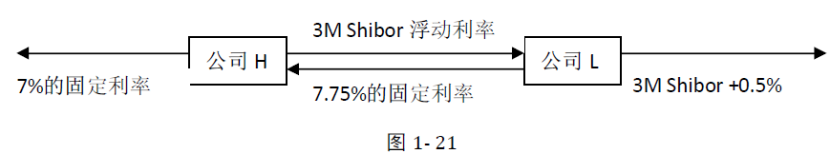
第二节 金 融 衍 生 品
这样，双方就可根据各自从银行B借款的利率与实际需要支付利率的差异计算各自向对方支付的现金流，进行利息互换。即只要公司H与公司L在向银行支付相应利率的同时，公司H 还向公司L支付3M Shibor 的浮动利率，而公司L向公司H支付7.75%的固定利率，如图1- 21所示。

Slide 78
第二节 金 融 衍 生 品
实际支付时不需要支付利息总额，只要支付利率互换双方的差额。例如，当3M Shibor 利率是6%时，只要公司L向公司H支付1.75%的利率差额；当3M Shibor 利率时候8%时，只要公司H 向公司L支付0.25%的利率差额。

Slide 79
第二节 金 融 衍 生 品
我国的人民币利率互换交易从2006年正式开始。2006 年2 月9 日，中国人民银行发布《中国人民银行关于开展人民币利率互换交易试点有关事宜的通知》（后称《通知》）。同日，国家开发银行与中国光大银行完成首笔人民币利率互换交易，标志着我国人民币利率互换市场创立。经过几年的发展，人民币利率互换市场取得巨大进展。

Slide 80
第二节 金 融 衍 生 品
首先，交易量迅速上升，品种逐渐丰富。自2006 年2 月以来，人民币利率互换市场规模快速上升，每月成交的名义本金额由2006 年的几亿元上升至2007 年的100 多亿元，部分月份还达到200 多亿元。2008 年2 月份人民币利率互换交易开始实施之后，市场规模以翻倍速度增长。交易量增加的同时，伴随交易品种的增多。人民币利率互换交易的浮动端参考利率主要有三种：一种是银行间质押式回购利率，主要以7天回购定盘利率(FR007)为基准，这种互换也称IRS-Repo；一种是上海银行间同业拆放利率（SHIBOR），这其中主要以3 个月SHIBOR、1周SHIBOR和隔夜SHIBOR为基准，其中以隔夜SHIBOR为基准的利率互换也称为OIS；一种是人民银行公布的一年期定期存款利率。另外，以贷款利率为基准的互换也曾出现过。

Slide 81
第二节 金 融 衍 生 品
其次，参与者增多，机构呈现多样化。国内人民币利率互换市场有市场准入机制，但准入机制有放松趋势。中国人民银行2008年1月25 日发布《中国人民银行关于开展人民币利率互换业务有关事宜的通知》，宣布从2008年2月18 日起正式开展人民币利率互换业务，参与机构从原来试点规定的部分商业银行和保险公司，拓展到所有银行间债券市场参与者。

Slide 82
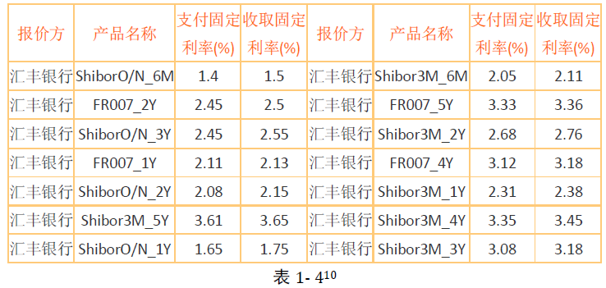
第二节 金 融 衍 生 品
数据来源：中国货币网 http://www.chinamoney.com.cn/

Slide 83
第二节 金 融 衍 生 品
表1- 4给出了2010 年5 月5 日汇丰银行的部分人民币利率互换报价。其中“产品名称”中体现了参考浮动利率与利率互换的期限。例如，FR007_2Y表示以7天回购定盘利率FR007为浮动利率，互换期限为两年的利率互换产品。“支付固定利率”（即买入价）指的是当汇丰银行作为利率互换的固定利率支付方时它的固定利率支付，而“收取固定利率”（即卖出价）指的是当汇丰银行作为利率互换的浮动利率支付方时它收取的固定利率。值得注意的是，银行对利率互换固定利率的报价存在买卖差价。

Slide 84
第二节 金 融 衍 生 品
外汇互换（Foreign Exchange Swaps）是指交易双方约定在一前一后两个不同的起息日进行方向相反的两次货币交换。在第一次货币交换中，一方按照约定的汇率用货币A 交换货币 B；在第二次货币交换中，该方再按照另一约定的汇率用货币 B 交换货币 A。外汇互换又称外汇掉期。外汇掉期是最主要的传统外汇衍生产品。从2001 年至2004 年，全球外汇掉期的交易额占到全部传统外汇衍生品交易成交总额的一半以上。外汇掉期交易之所以如此活跃，主要是因为它可以满足很多贸易公司和投资者控制外汇风险的需求。

Slide 85
第二节 金 融 衍 生 品
我国的人民币外汇掉期交易从2006年正式开始。2005 年8 月8 日，根据《中国人民银行关于加快发展外汇市场有关问题的通知》的精神，银行间外汇市场正式引入人民币远期询价交易，根据相关规定，远期外汇市场会员自获得远期交易备案资格起6个月后，可按即期交易与远期交易的相关管理规定，在银行间市场开展即期与远期、远期与远期相结合的人民币对外币掉期交易。2006年4月24日，中国银行同中国进出口银行完成了银行间人民币外汇市场的第一笔交易，标志着我国人民币外汇掉期市场的创立。

Slide 86
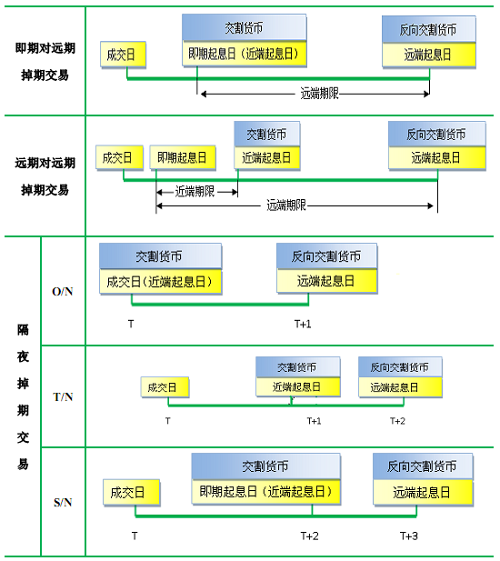
第二节 金 融 衍 生 品

Slide 87
第二节 金 融 衍 生 品
外汇掉期的第一个本金交换日称为近端起息日，第二个本金交换日称为远端起息日。这两个期限可以是标准期限（例如，1M，1Y），也可以是非标准期限。按照起息日的不同，外汇掉期交易分为即期对远期掉期交易（Spot-Forward）、远期对远期掉期交易（Forward-Forward）和隔夜掉期交易。其中隔夜掉期交易包括O/N(Overnight)、T/N(Tom-Next)和S/N(Spot-Next)三种，如图1- 223所示。

Slide 88
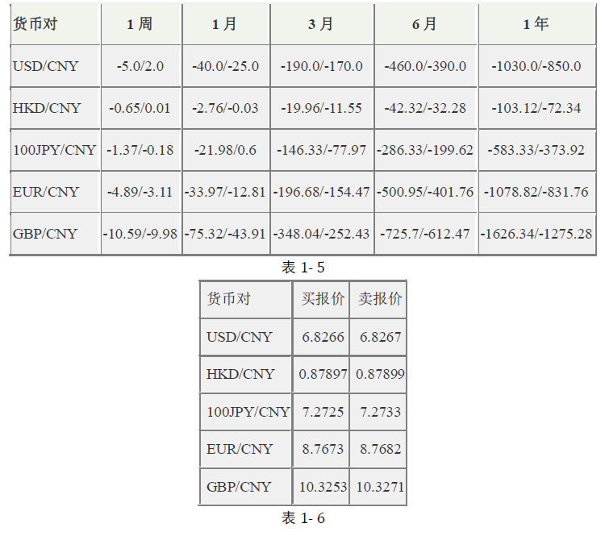
第二节 金 融 衍 生 品

Slide 89
第二节 金 融 衍 生 品
表1- 5和表1- 6分别给出了2010 年5 月6日部分期限的人民币外汇掉期远期点报价和即期汇率报价。外汇掉期只涉及到两次本金交换，并且两次交换的汇率不同。如果第一次本金交换是在即期，那么第一次本金交换的汇率就是即期汇率，而第二次本金交换的汇率是事先设定好的远期汇率。如果外汇掉期的两次反向相反的本金交换都在未来，那么本金交换的汇率都是事先设定好的远期汇率。因此，在确定掉期汇率时只要确定近端（第一次本金交换日）和远端（第二次本金交换日）两个远期汇率，而远期汇率的报价只要通过即期利率加上远期点得到。表1- 5 中给出的是2010年5月6日的即期汇率报价，表1- 6就是相应的远期点报价。实际用于交割的近端和远端远期汇率等于即期汇率加上远期点，这个远期利率分别称为近端掉期全价和远端掉期全价。

Slide 90
第二节 金 融 衍 生 品
但是，由于即期汇率与远期点的报价都存在买入卖出价差，实际掉期全价的计算方法需要区分发起方近端是买入还是卖出外汇，其中发起方指的是发起进行外汇掉期交易的一方。
如果发起方近端买入、远端卖出，则近端掉期全价=即期汇率卖报价+近端远期点卖报价，远端掉期全价=即期汇率卖报价+远端远期点买报价；
如果发起方近端卖出、远端买入，则近端掉期全价=即期汇率买报价+近端远期点买报价，远端掉期全价=即期汇率买报价+远端远期点卖报价。

Slide 91
第二节 金 融 衍 生 品
例如，2010 年5 月6 日一笔1M/3M 的美元兑人民币掉期交易成交时，报价方报出的即期汇率为6.8266/6.8267，近端远期点为-40.0/-25.0bp，远端远期点为-190.0/-170.0bp。则：
发起方近端买入、远端卖出，则近端掉期全价为6.8267-25.0bp=6.82420，远端掉期全价为6.8267-40.0bp=6.82270；
发起方近端卖出、远端买入，则近端掉期全价为6.8266-190.0bp=6.80760，远端掉期全价为6.8266-170.0bp=6.80960。

Slide 92
第二节 金 融 衍 生 品
货币互换（Cross Currency Swaps）是将一种货币的本金和固定利息与另一货币的等价本金和固定利息进行交换。货币互换又称货币掉期。货币互换的主要原因是，交易双方分别需要两种货币的资金，而两者在各自国家中的金融市场上具有比较优势。例如，假定英镑和美元汇率为1 英镑=1.5000 美元。公司H 希望借入5 年期的1000 万英镑借款，公司L 希望借入5 年期的1500 万美元借款。但由于公司H 的信用等级高于公司L，两国金融市场对H、L两公司的熟悉状况不同，因此市场向它们提供的固定利率也不同（如表1- 7 所示）。

Slide 93
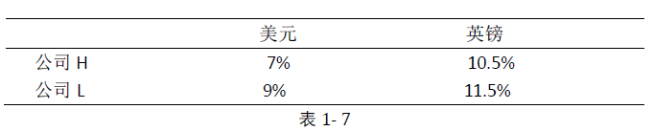
第二节 金 融 衍 生 品
从表1- 7 可以看出，公司H 的借款利率均比公司L低，即公司A 在两个市场都具有绝对优势，但绝对优势大小不同。公司H 在美元市场上的绝对优势为2%，在英镑市场上只有1%。这就是说，公司H 在美元市场上有比较优势，而公司L 在英镑市场上有比较优势。这样，双方就可利用各自的比较优势借款，然后通过互换得到自己想要的资金，并通过分享互换收益（1%）降低筹资成本。

Slide 94
第二节 金 融 衍 生 品
首先，公司H 以7%的利率借入五年期的1500 万美元借款，公司L以11.5%利率借入五年期的1000万英镑借款。由于进行货币互换的双方需要的是对方借到的货币，因此与利率互换不同的是，货币互换交易双方在期初需要进行本金的交换，即公司H 向公司L支付1500万美元，公司L向公司H 支付1000万英镑。
假定公司H、L 商定双方平分互换收益（1%），则公司H、L都将使筹资成本降低0.5%，即双方最终实际筹资成本分别为：公司H 支付10%的英镑利率，而公司L 支付8.5%的美元利率。

Slide 95
第二节 金 融 衍 生 品
这样，双方就可根据借款成本与实际筹资成本的差异计算各自向对方支付的现金流，进行利息互换。即：公司H向公司L支付10%的英镑借款的利息，计100 万英镑；公司L向公司H支付7%的美元借款的利息，计105万美元。经过互换后，公司H 的最终实际筹资成本降为10%英镑利率，而公司L的最终实际筹资成本变为7%美元利率加1.5%英镑利率。若汇率水平不变的话，公司L 的最终实际筹资成本相当于8.5%美元借款利息（如图1- 24所示）。若公司L 担心未来汇率水平变动，它可以通过购买美元远期或期货来规避汇率风险。这里选择让公司L来承担额外的汇率风险（公司L 持有美元，但需支付1.5%的英镑利率），是因为公司L的信用等级低，它在两个金融市场上融资利率都有绝对劣势。

Slide 96
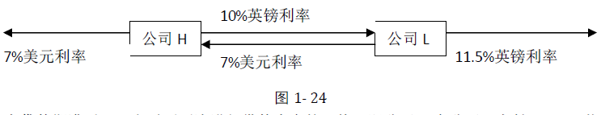
第二节 金 融 衍 生 品
在贷款期满后，双方需要再次进行借款本金的互换，即公司H 向公司L支付1000 万英镑，公司L 向公司H 支付1500万美元，然后两公司分别用这些资金偿还各自在银行的贷款。到此，货币互换结束。

